Slide 1



微电网及配电网综合能源优化设计平台
天津大学智能与计算学部
高维数据分析与系统实验室
2022年6月
Notes:
各位同学，本视频由我为大家介绍我们实验室所完成的微电网及配电网综合能源优化设计平台项目

Slide 2
目 录
一
项目概述
二
软件功能
三
软件设计
四
软件成果

Slide 3

项目概述
0
任务总览
微电网综合能源优化设计平台
分布式发电集群规划软件（配电网）
Notes:
本项目的任务就是完成两款PC客户端程序

Slide 4
项目概述
1
微电网综合能源优化设计平台
微网是指由分布式电源、能量转换装置、负荷、监控和保护装置等汇集而成 的小型发配电系统，是一个能够实现自我控制和管理的自治系统。微网可以看作是小型的电力系统，它具备完整的发电和配电功能，可以有效实现网内的能量优化。
本软件围绕包含柴油发电机、风力发电、光伏发电、水力发电和铅酸蓄电池 等微网系统中的容量配置问题，提出了包含微网全寿命周期内的总成本现值、负荷容量缺失率和污染物排放的多目标优化设计模型。该优化模型在控制策略上，考虑了多台柴油发电机的组合开机方式、储能电池与柴油发电机之间协调控制策略，以及系统备用容量等问题。在优化变量上，选取设备类型和装机容量同时进行设计。
Notes:
本项目的任务就是完成两款PC客户端程序

Slide 5
项目概述
2
分布式发电集群规划软件（配电网）
配网提供包含分布式电源的发电集群的优化规划软件设计方案，包括设备库、资源库等功能模块的设计方案，基本潮流和时序潮流计算模块的设计方案，分布式电源的发电集群划分，分布式电源规划，储能规划，无功配置规划，指标评估算法的优化规划设计方案。
本软件能够首先针对配网区域内并网型和独立型微网开展优化规划设计，从经济性、可靠性等系统性指标分析综合能源微网的规划设计方案，并针对已规划好的并网型微网的规划进行了接入配网的经济性与电能质量评估，判断配网接入评估的合理性。含微电网的配电网接入评估软件功能主要包括微网设备容量配置、微网设备调度。
Notes:
本课题的总统研究目标是：
课题的任务是
为整个项目起到支撑作用，实现石窟寺顶板和侧壁岩体稳定性的智能、无损、精细化监测。
提升我国石窟寺复杂岩体稳定性预测评价技术水平。

Slide 6
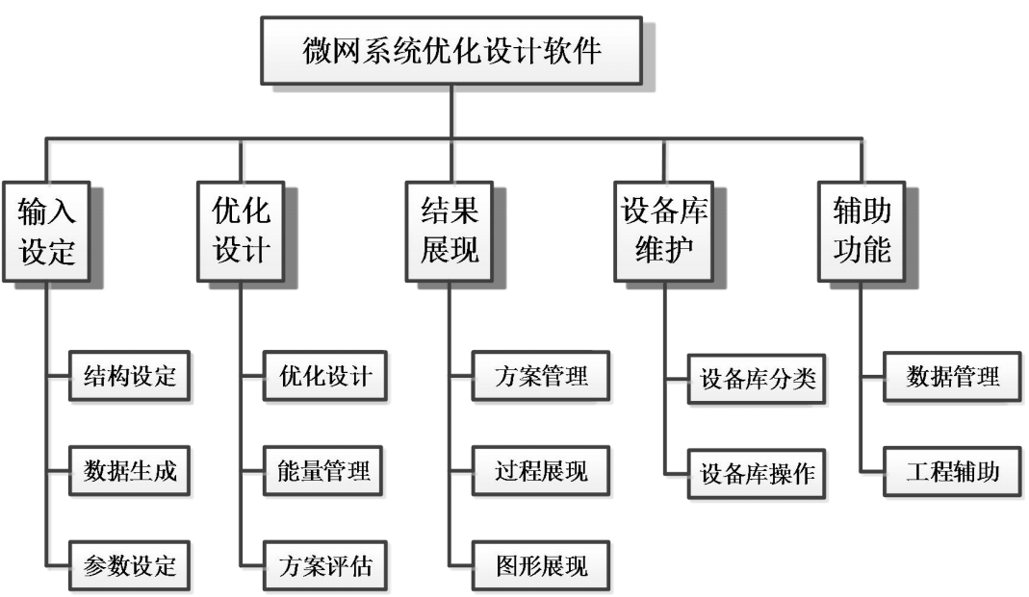
软件功能
1
微电网软件主要功能介绍

Slide 7
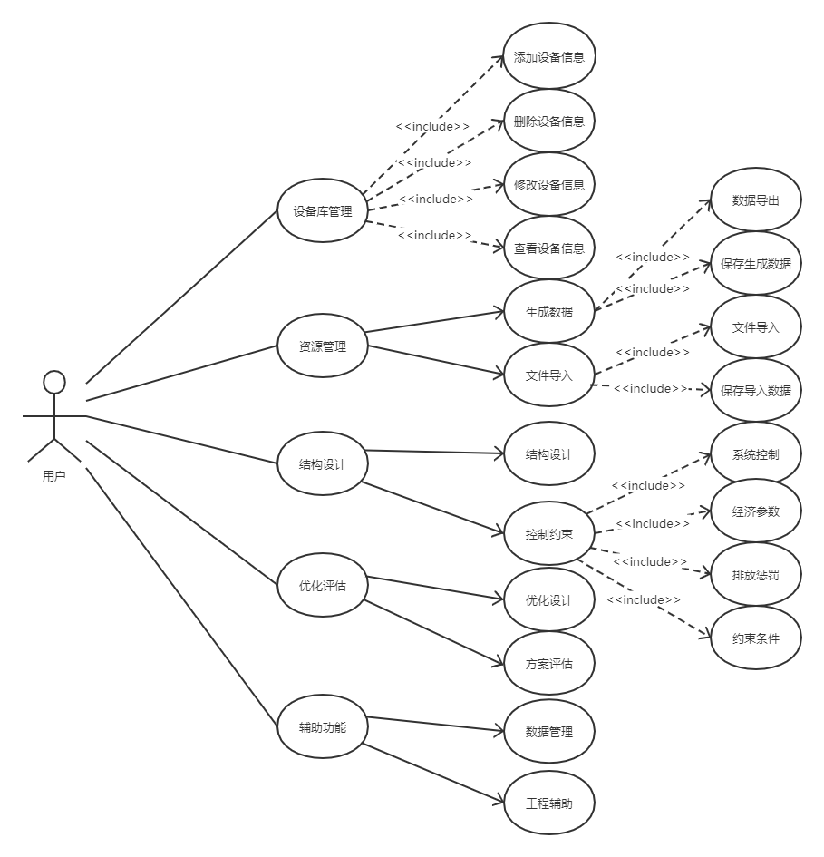
软件功能
1
微电网软件主要功能介绍

Slide 8
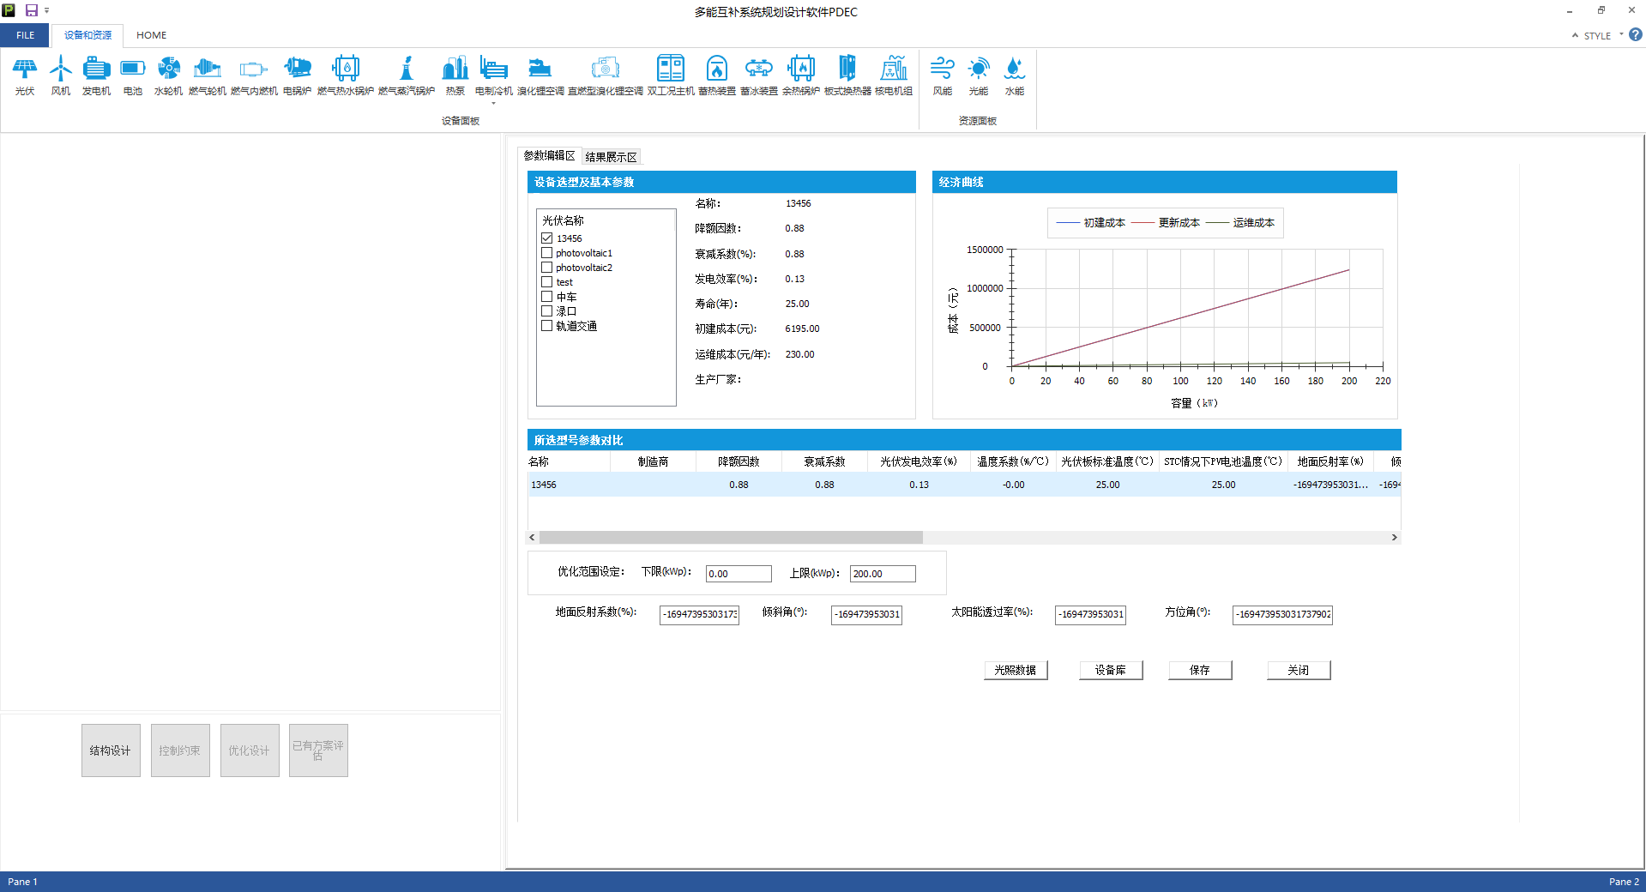
软件功能
1
微电网软件主要功能介绍

Slide 9
软件功能
1
微电网--设备管理功能模块
用户根据设备类型分类别对各种设备进行增删改查操作，包括光伏、风机、发电机、电池、水轮机、燃气轮机、燃气内燃机、电锅炉、燃气热水锅炉、热泵、燃气蒸汽锅炉、涡旋式电制冷机、螺杆式电制冷机、离心式电制冷机、溴化锂空调、直燃性溴化锂空调、双工况主机、蓄热装置、蓄冰装置、余热锅炉、板式换热器、核电机组等设备。
各类设备数据的存储使用XML文件实现，依据不同设备组织其具体数据信息条目。

Slide 10

软件功能
1
微电网--资源管理功能模块
用户对不同资源类型（风能、光能、水能）实现生成数据的导出和保存功能和实现从文件数据的导入，对数据进行图表形式的展示。
资源数据参数以txt文档的形式存储于资源文件内，依据不同设备组织其具体数据信息条目。

Slide 11
软件功能
1
微电网--结构设计功能模块
用户根据微网系统的设计需求选择微网系统结构，软件将根据所选项生成微网系统结构。结构设计的选项包括微网运行模式、可再生能源、发电机、负荷、储能、元件几个方面。在生成系统结构后，可根据结构图查看设备详情数据与资源数据情况。此步骤主要完成微网系统优化规划计算所需要的可再生能源资源数据、负荷数据以及系统参数的输入或生成。其中，可再生能源资源数据包括风速、光照强度、水流量等；负荷数据包括首要负荷数据和可中断负荷数据；系统参数包括系统经济性参数、系统约束参数和污染物排放参数等。
在进行优化前通过控制约束相关内容（系统控制、经济参数、排放惩罚、约束条件）进行数据调节和参数设定，进一步确定优化问题中的优化目标、控制策略和优化约束条件，构造微网系统的优化规划设计模型。本软件内包含有多种控制策略，可实现包含经济性能、环境性能在内的多目标优化，系统优化约束条件包括最小可再生能源渗透率和最大容量缺失率。

Slide 12
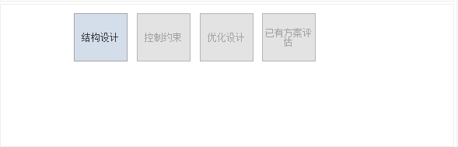
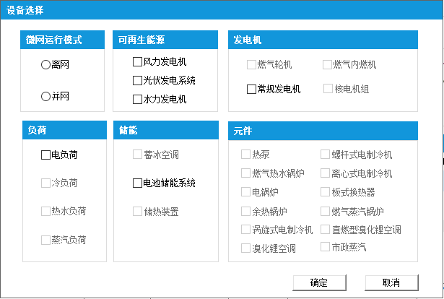
软件功能
1
微电网--结构设计功能模块

Slide 13
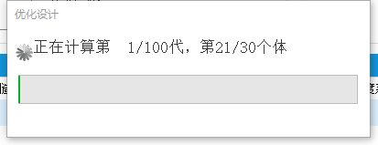
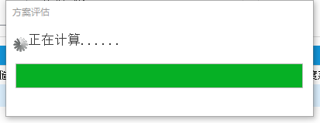
软件功能
1
微电网--优化评估功能模块
此步骤中微电网软件可以生成多种系统配置方案，并允许用户根据微网实际需求调整生成的系统配置方案，进行方案评估。优化求解作为本软件的核心功能模块，可完成微网系统的准稳态逐时模拟和优化规划方案设计。

Slide 14
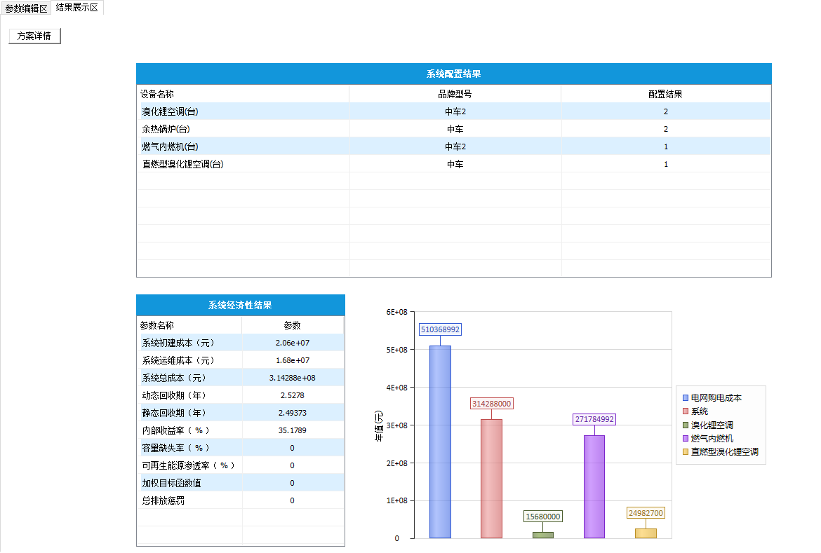
软件功能
1
微电网--可视化结果展示模块
针对优化设计结果，软件以多种可视化的图表展示优化设计结果多维度层次的结果数据信息。

Slide 15
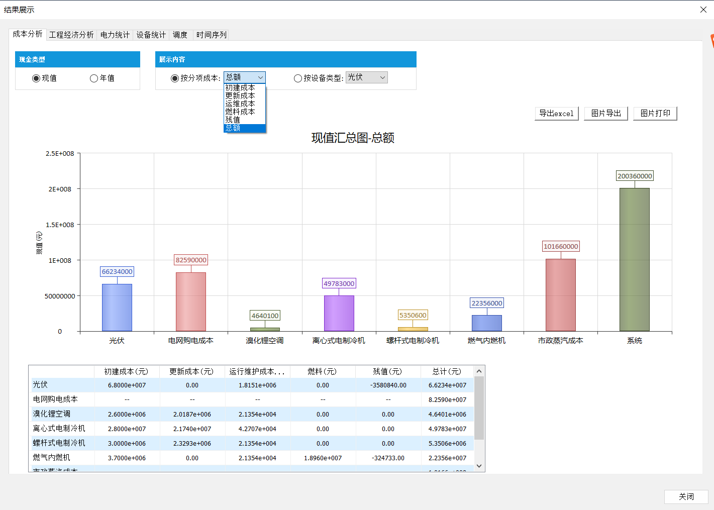
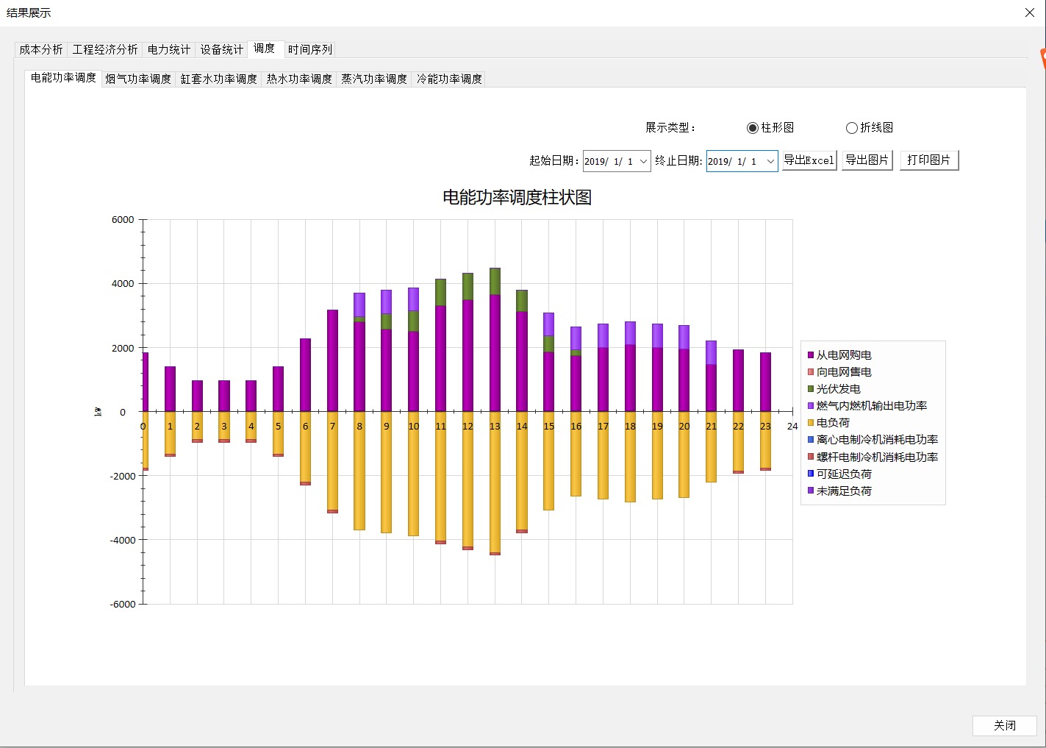
软件功能
1
微电网--可视化结果展示模块

Slide 16
软件功能
1
微电网系统数据流程
Notes:
系统数据流程图

Slide 17
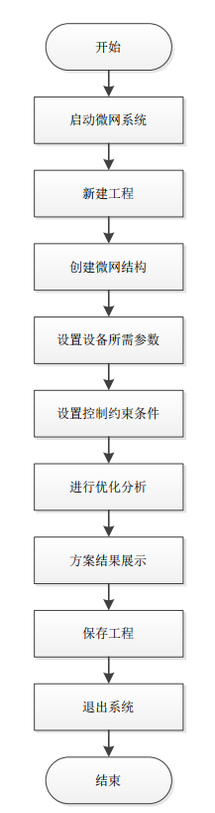
软件功能
1
微电网系统使用流程
Notes:
系统数据流程图

Slide 18
软件功能
2
配电网软件主要功能介绍
Notes:
根据软件的结构可将软件划分为图形界面绘制、参数输入、潮流计算、集群划分、优化规划、指标评估、结果展现、集中管理八大部分，如图1所示：

Slide 19
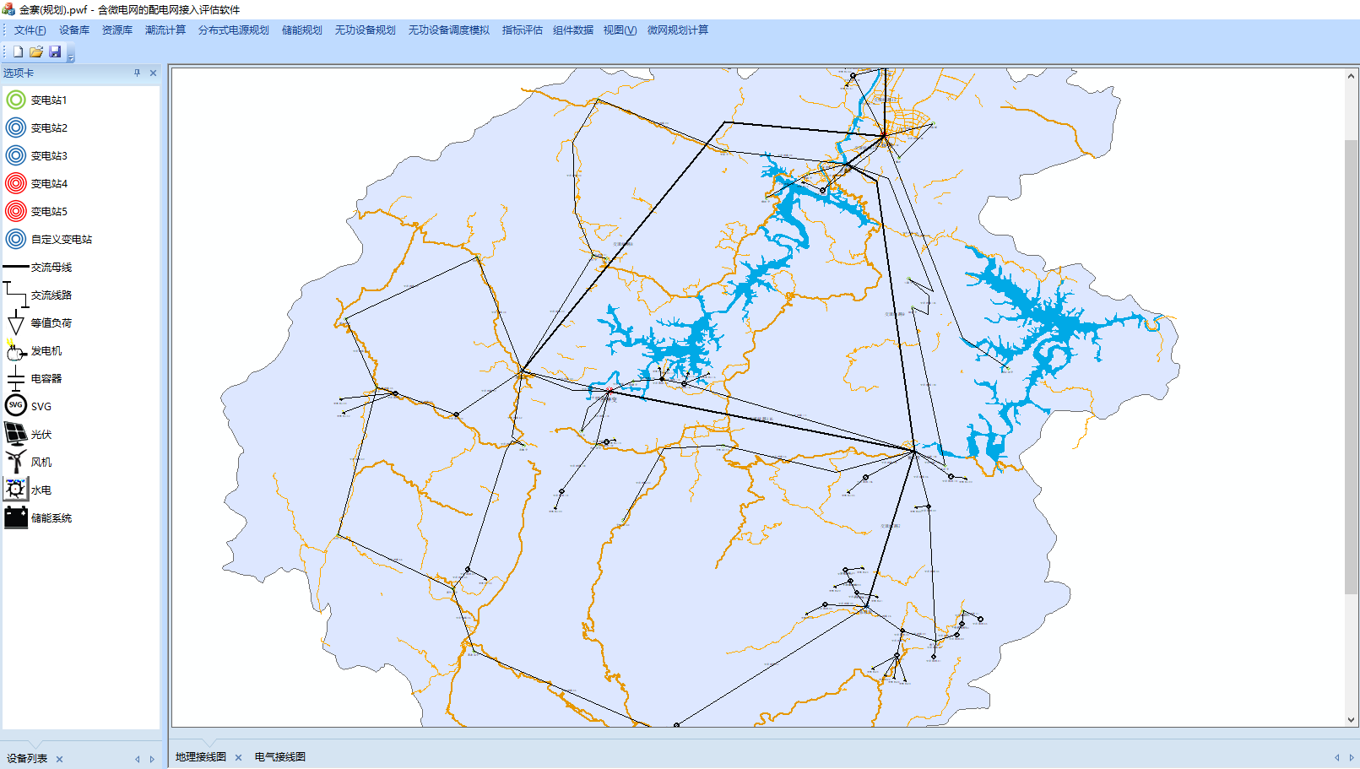
软件功能
2
配电网软件主要功能介绍

Slide 20
软件功能
2
配电网软件特点
1）设有设备库，设备库包括各常用设备，使用方便灵活；
2）设有资源库，包括光照、风速、水能资源，易于操作；
3）可以进行配电网的基本和时序潮流计算；
4）同时具备对分布式电源，储能系统，电能治理装置的规划功能；
5）进行配电网的集群划分，并进行集群指标的评估；
6）集中管理工程文件中的各设备属性和参数，方便用户对工程信息的管理。

Slide 21
软件功能
2
配电网--图形绘制模块
在软件主界面的接线图窗口中，可以进行网络结构创建的操作：在右侧设备栏选择设备，并拖拽到图形绘制区，形成配网系统结构图。接线图窗口中包含地理接线图和电气接线图两部分，分别显示配电网工程文件中的各电压等级地理接线图和各个变电站内部的电气接线图。
在该部分，软件将实现图形绘制的功能，其中包括地理接线图绘制，电气接线图绘制，下级电网绘制等功能。

Slide 22
软件功能
2
配电网--图形绘制模块
Notes:
图形绘制模块时序图
图形绘制模块数据流图
主要功能描述如下：
1）配电网潮流计算，可以进行含分布式电源配电网的基本潮流计算和时序潮流计算。
2）可进行包含布式电源的计算，包括光伏、风机、水电等分布式电源；
3）基本潮流计算，软件可实现单个时间点的潮流仿真；
4）时序潮流计算，软件可实现多个时间点的连续的潮流仿真；
5）运行结果统计，统计并展示各设备的电压、电流、功率、线损等信息；
6）进行分布式发电集群的优化规划设计，包括分电压等级对光伏设备进行接入规划，并对高压配电网进行储能设备和电能治理装置的接入规划。
7）对配电网进行集群划分，并进行集群评估计算，得到集群特性，经济性和电能质量的评估指标和综合评分。
8）集中管理工程文件中的电网设备参数，分布式电源参数，用户数据，设备地理信息，经济参数。
分布式发电集群规划软件V1.0有以下特点：
1）设有设备库，设备库包括各常用设备，使用方便灵活；
2）设有资源库，包括光照、风速、水能资源，易于操作；
3）可以进行配电网的基本和时序潮流计算；
4）同时具备对分布式电源，储能系统，电能治理装置的规划功能；
5）进行配电网的集群划分，并进行集群指标的评估；
6）集中管理工程文件中的各设备属性和参数，方便用户对工程信息的管理。

Slide 23
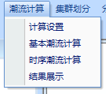
软件功能
2
配电网--潮流计算模块
基本潮流计算
软件可实现单个时间点的潮流仿真；
时序潮流计算
软件可实现多个时间点的连续的潮流仿真；

Slide 24

软件功能
2
配电网--集群划分模块
对配电网进行集群划分，并进行集群评估计算，得到集群特性，经济性和电能质量的评估指标和综合评分。

Slide 25

软件功能
2
配电网--分布式电源规划模块

Slide 26

软件功能
2
配电网--储能规划模块

Slide 27

软件功能
2
配电网--无功设备规划模块

Slide 28

软件功能
2
配电网--无功设备调度模拟

Slide 29

软件功能
2
配电网--指标评估模块

Slide 30
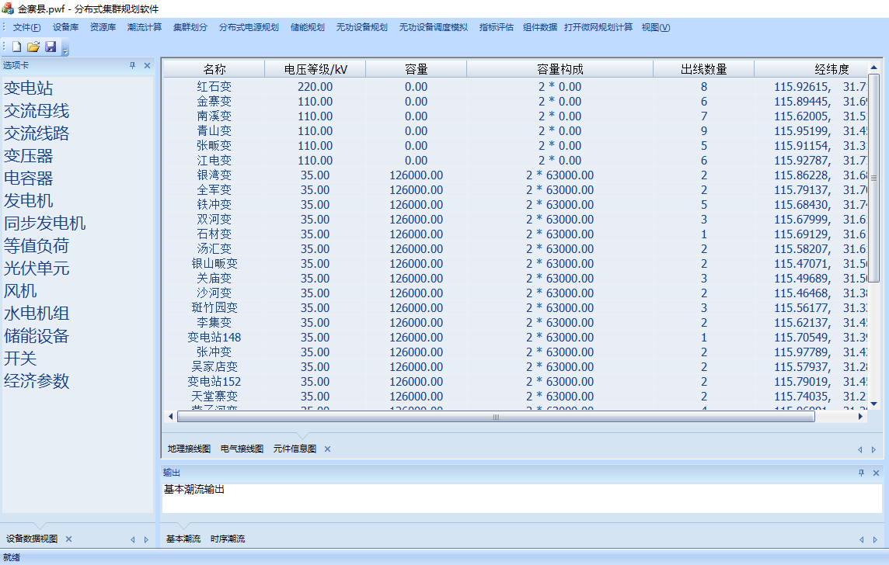
软件功能
2
配电网--组件数据模拟
打开组件数据的窗口，有变电站、母线、变压器、电容器、发电机、同步发电机、等值负荷、光伏单元、风机、水电机组、储能设备、开关、经济参数14项选项，点击其中给一个选项后，分别以表格的形式展示工程文件中对应项目的统计参数。参数可以进行编辑修改。

Slide 31
软件功能
2
配电网--组件数据模拟

Slide 32
软件功能
2
配电网--微网规划计算

Slide 33
软件功能
2
配电网系统数据流程

Slide 34
软件功能
2
配电网系统使用流程

Slide 35
软件设计
0
软件平台开发设计
微电网与配电网软件均采用C++编程语言以及MFC程序架构等来实现整体建设。
软件采用界面与算法相分离的架构，界面进行输入参数设定，通过接口调用算法动态链接库，解除了软件与算法之间的耦合。如果算法改变，只需按照接口重新替换算法动态链接库即可。

Slide 36
软件设计
0
主要应用技术
微电网与配电网软件均采用C++编程语言以及MFC程序架构等来实现整体建设。
C++面向对象编程
基于MFC的界面实现
实现客户端与服务端交互的Socket编程
应用多种设计模式
开发工具：Microsoft Visual Studio 2013

Slide 37
软件设计
0
设计原则
1)先进性要求：软件基础架构合理稳定，使用的套装软件应为最新版本的成熟产品。
2)开放性要求：支持多种硬件平台，采用通用软件开发平台开发，具备良好的可移植性。采用标准开放平台接口，支持与其它系统的数据交换和共享，支持与其它商品软件的数据交换。
3)标准化要求：应用软件符合我国国家标准、信息产业部部颁标准、国家电网公司相关标准、技术规范等的标准及技术规范要求。
4)参数化要求：必须实现模块化设计，支持参数化配置，支持组件及组件的动态加载。
5)扩展性要求：软件应具备较强的扩展能力，支持未来的发展要求。
6)容错性要求：具备数据错误记录和错误预警能力。
7)安全性要求：支持用户认证、授权和访问控制。
8)兼容性要求：满足向下兼容的要求，软件版本易于升级，任何一个模块的维护和更新以及新模块的追加都不应影响其他模块，且在升级的过程中不影响软件的性能与正常运行。
9)易用性要求：具有良好的简体中文操作界面、详细的帮助信息等，软件参数的维护与管理通过操作界面完成。
10)软件具备严格灵活的权限管理能力，满足不同级别用户的使用需要。

Slide 38
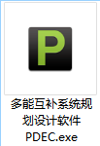

软件成果
0
微电网与配电网软件平台

Slide 39
谢谢！

